Slide 1
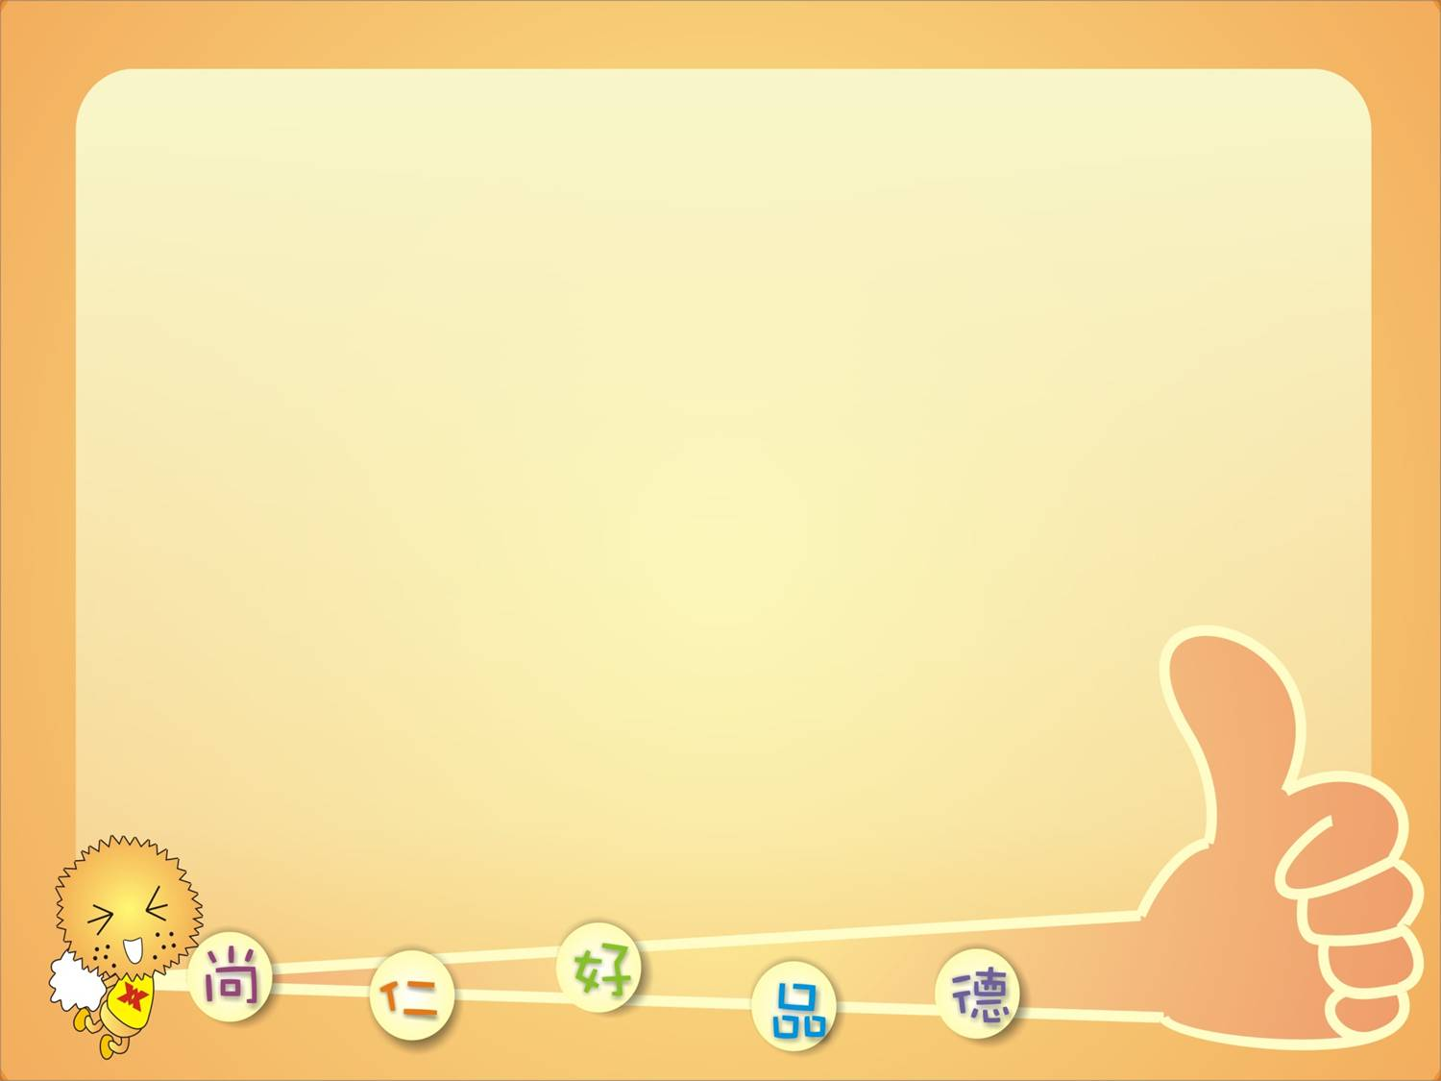
民國113年4月26日
Student meeting

Slide 2
頒獎 award

Slide 3
113年3月
習慣之星

Slide 4
G1
王品捷、劉益碩、陳星睿、郭景芸、顏子芮、許嘉尹、陳瑜柔

Slide 5
G2
劉侑學、顏詩芮、吳怡嫻、童靖雯

Slide 6
G3
吳定儒、劉承霖、江佳蕙、李宜融、葉郁祺、龐喬萱、商庭瑄

Slide 7
G4
郭宇宸、張元碩、吳耕鑫、謝承勳、陳達新、蘇祥鈞、許品晞、陳愷樂、賴妍均

Slide 8
G5
張暉雨、黃暄晴、蔡雨真、呂奕潔、王意榕

Slide 9
G6
蔡宙成、詹華真、龐琇尹

Slide 10
頒發
113年寒假發表
英語繪本聊書

Slide 11
發表學生
蘇祥鈞 吳定儒 吳耕鑫 郭宇宸 童靖翔 陳泓佑 謝承勳 施翩 陳薏安 李宜融

Slide 12
頒發
112年
全國學生英文
漫畫日記比賽

Slide 13
參賽學生
許品晞 張元碩 辜翊彰 辜傳鈞
蔡承瀚 張暉雨 王意榕 蔡雨真
黃暄晴 黃郁博 王詩詒 馬悅瑜
吳耕鑫 蘇祥鈞

Slide 14
連續30天達標
郭億豐
賴妍均
謝承勳

Slide 15
頒發
112學年度
校內語文競賽

Slide 16
國語朗讀
優等
黃暄晴 王意榕
甲等
陳愷樂 蘇祥鈞 陳達新 張元碩
劉承霖 江佳蕙 商庭瑄

Slide 17
國語朗讀
特優
童靖翔

Slide 18
國語演講
優等
陳達新 劉承霖
甲等
程棋宥

Slide 19
國語演講
特優
呂奕潔

Slide 20
字音字形
優等
謝承勳 陳達新 黃敬媗
甲等
劉承霖 吳定儒

Slide 21
字音字形
特優
郭億豐 許品晞 黃暄晴 鍾秉睿

Slide 22
閩南語朗讀
優等
許品晞 呂奕潔
甲等
王羽曦 顏甯語 李宥霆
馬悅瑜 辜傳鈞

Slide 23
閩南語朗讀
特優
謝承勳

Slide 24
閩南語看圖說故事
優等
張暉雨
甲等
郭宇宸

Slide 25
閩南語看圖說故事
特優
鍾秉睿

Slide 26
作文
優等
謝承勳
甲等
王意榕 許品晞

Slide 27
作文
特優
黃暄晴

Slide 28
頒發
112年
基隆市品德教育比賽

Slide 29
故事組優良作品
顏詩芮

Slide 30
頒發
113年
小學聯合運動會
游泳比賽

Slide 31
國小男生組
200M混合式 郭億豐 第七名
50M 蝶式 郭億豐 第七名
50 M蛙式 張暉雨 第六名
王子熙 第七名

Slide 32
國小男生組
4*50M 自由式接力 第五名
王子熙、郭億豐、張暉雨、蘇祥鈞
4*50M混合式接力 第四名
黃子瀚、張暉雨、郭億豐、王子熙

Slide 33
國小女生組
浮板打水 詹華真 第二名 顏子芮 第五名
50M蛙式， 陳品希 第二名 章庭娪 第七名
100M蛙式，陳以琳 第三名 陳品希，第五名

Slide 34
國小女生組
50M自由式 陳品希，第三名
100M自由式 詹華真，第三名
4*50M自由式接力，第二名
詹華真、陳品希、王詩詒、陳以琳

Slide 35
國小女生組
50M仰式 詹華真，第三名
50M蝶式 陳以琳，第四名 ，蔡雨真，第七名
200M混合式 陳以琳，第四名
4*50M混合式接力，第二名
詹華真、陳品希、陳以琳、蔡雨真

Slide 36
獻獎
國小女生組亞軍

